Slide 1

Образотворче мистецтво
7 клас
Великодня листівка

Slide 2
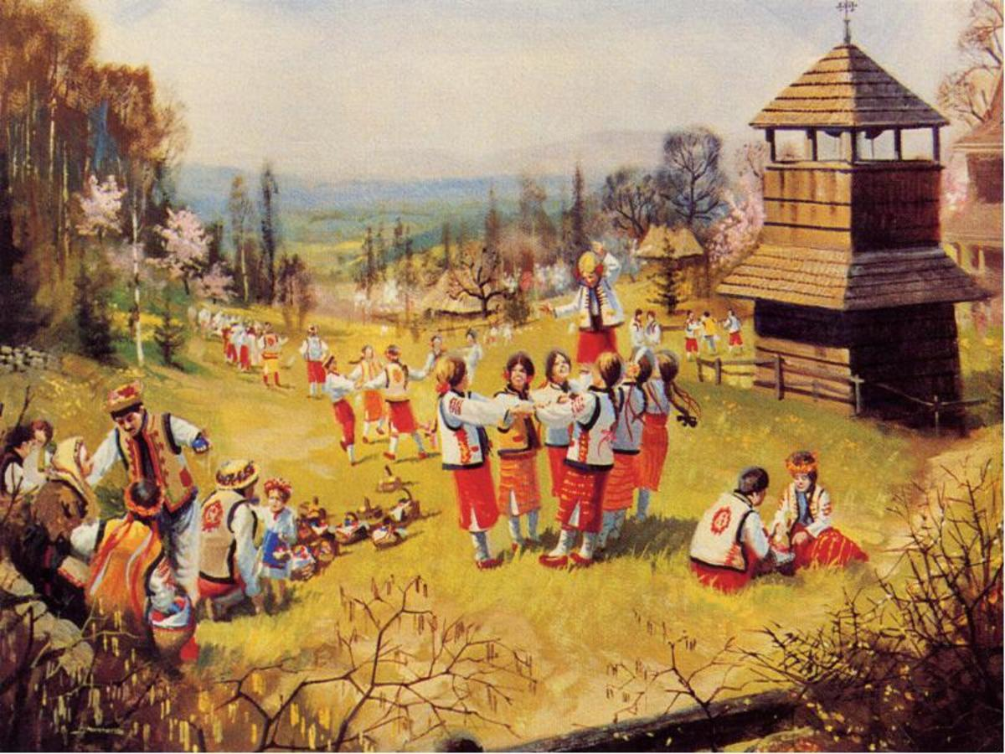
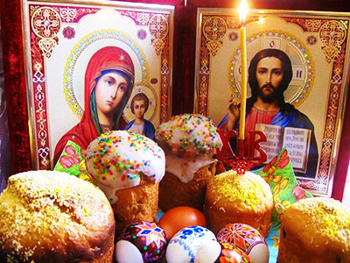
Навесні в Україні і в усьому світі відзначають одне з найшановніших свят – день воскресіння Ісуса Христа – Великий день – Великдень.

Slide 3
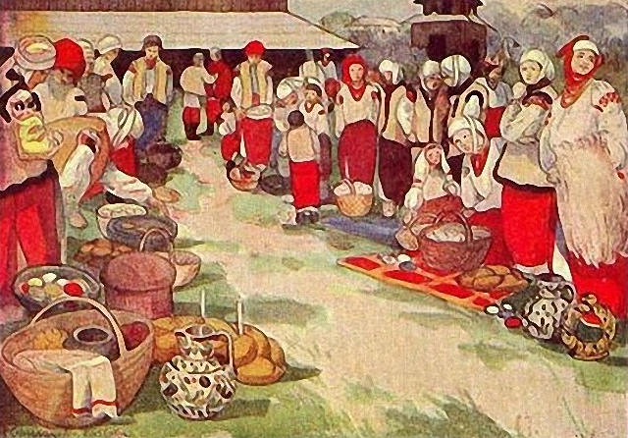
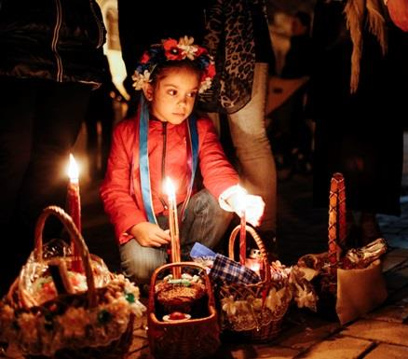
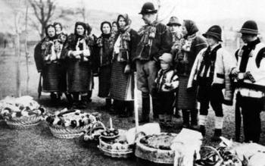
Українські Великодні традиції

Slide 4
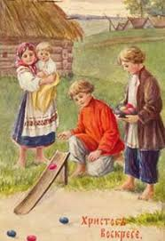
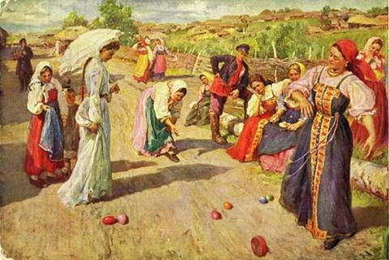
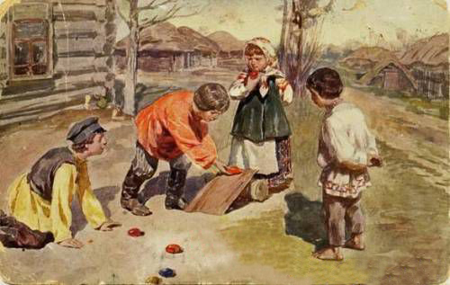
Століттями улюбленою пасхальною грою було катання
яєць. Влаштовували цю гру так: встановлювали дерев'яний
або картонний «каток» і навколо нього звільняли рівне
місце, на якому розкладали фарбовані яйця, іграшки,
нехитрі сувеніри. Грають діти підходили по черзі до «катка» і котили кожен своє яйце. Виграшем ставав той предмет,
якого яєчко торкнулося.

Slide 5
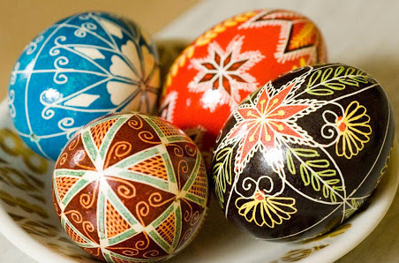
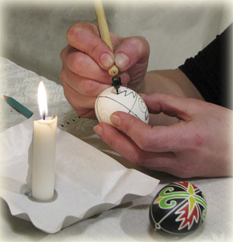
Писанки

Slide 6
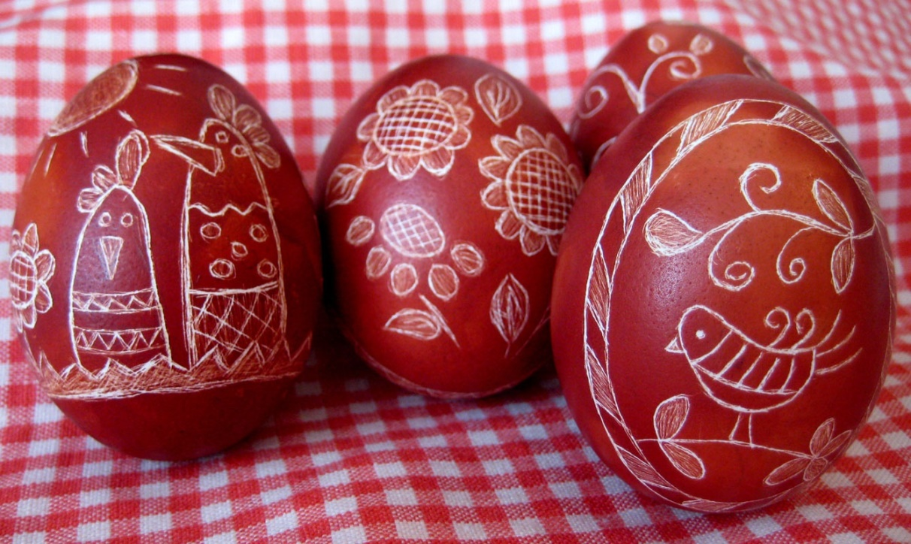
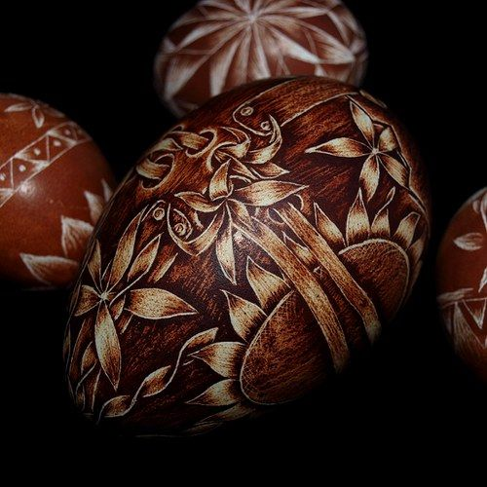
Дряпанки

Slide 7
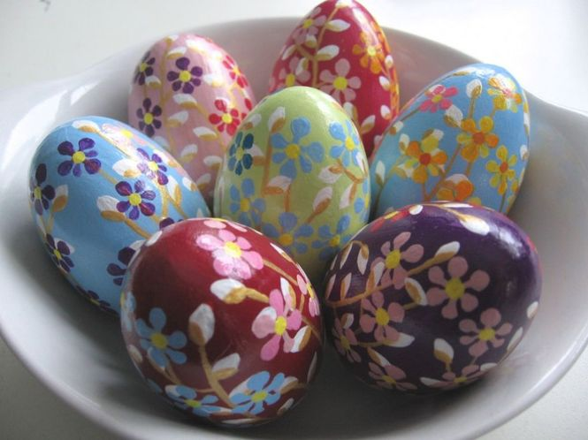
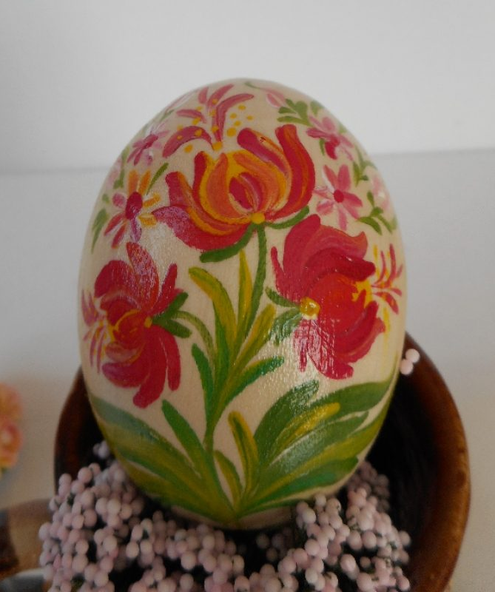
Мальованки

Slide 8
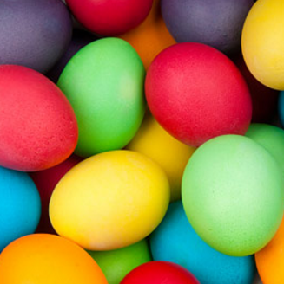
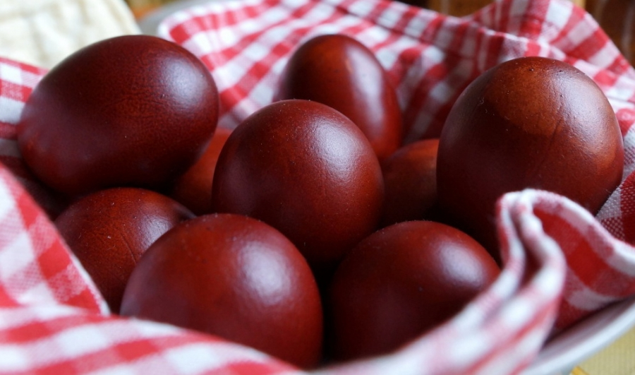
Крашанки

Slide 9
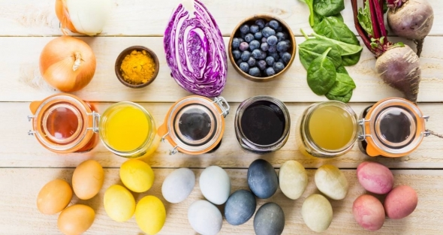
Природні фарбники для крашанок

Slide 10
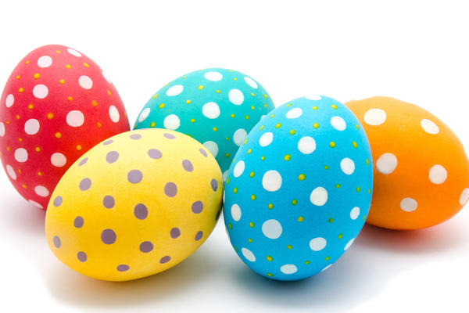
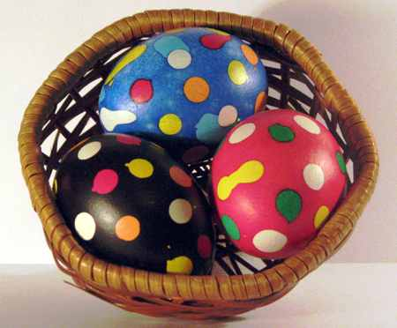
Крапанки

Slide 11
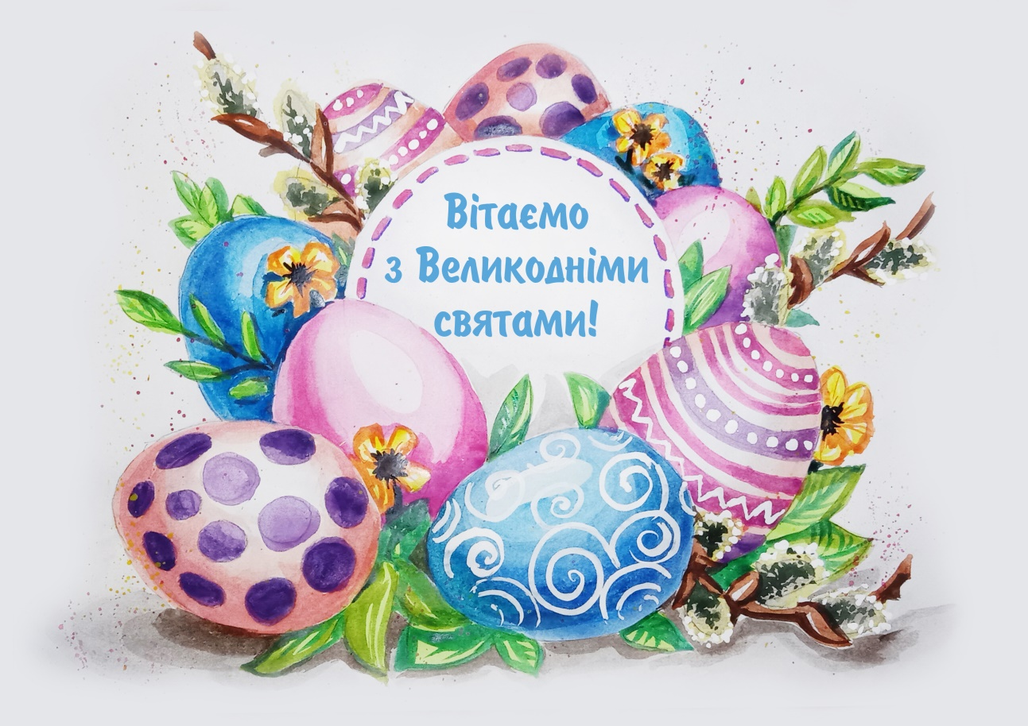

Великодня
листівка
акварелю
Перегляньте інструкції і створіть
свою листівку до Великодня

Slide 12
Свої роботи надсилайте:
- у Human
на Viber за номером: 0984971546
На електронну пошту: zhannaandreeva95@ukr.net

